Slide 1
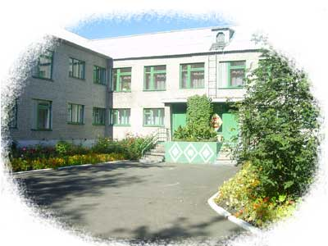
Детский сад «Орлёнок»

Slide 2
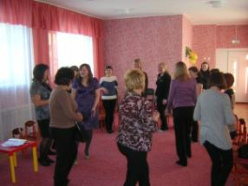
Тема: «Взаимодействие ДОУ с семьёй»

Slide 3
Задача:
Повышение мотивации родителей к поддержке деятельности по формированию культуры здорового образа жизни.

Slide 4
физкультурные занятия
развлечения и праздники
Формы совместной деятельности по физическому воспитанию детей и родителей в ДОУ

Slide 5
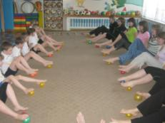
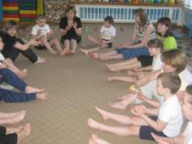
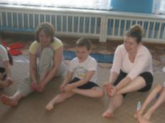
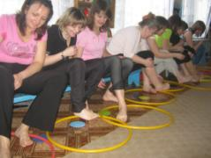
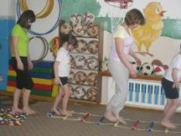
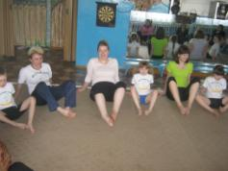
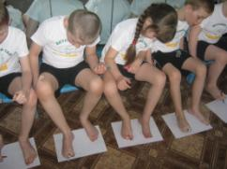
Занятия

Slide 6
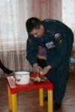
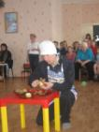
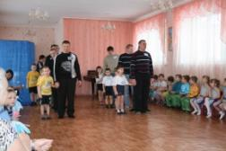
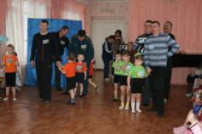
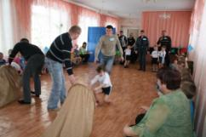
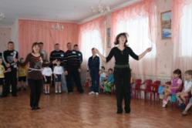
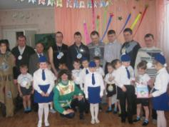
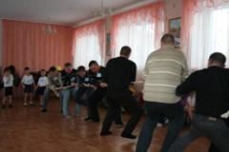
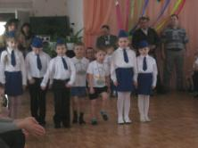
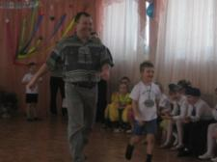
развлечения и праздники
Наши папы

Slide 7
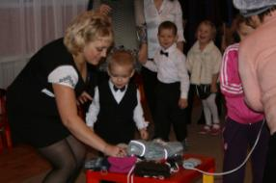
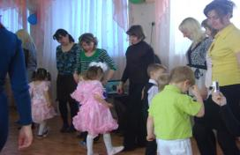
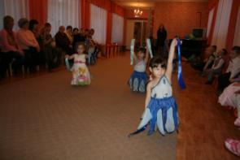
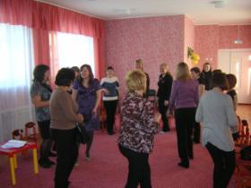
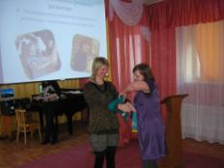
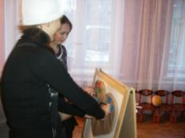
развлечения и праздники
НАШИ
МАМЫ

Slide 8
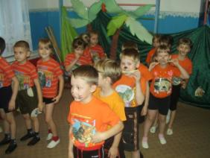
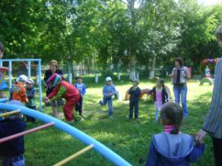
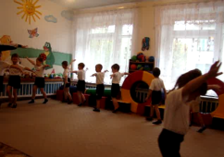
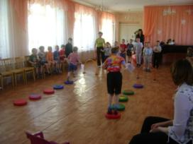
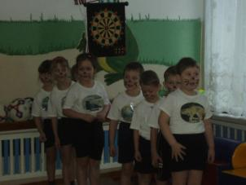
ДЕНЬ ОТКРЫТЫХ ДВЕРЕЙ

Slide 9
закаливание
подвижные игры
Физкультурные минутки
утренняя гимнастика
пальчиковая гимнастика
Формы совместной деятельности по физическому воспитанию детей и родителей в семье

Slide 10
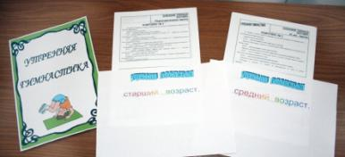
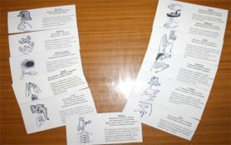
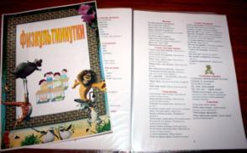
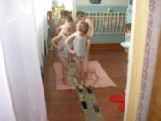
утренняя гимнастика
пальчиковая
гимнастика
физкультурные минутки
закаливание
подвижные игры

Slide 11
собрание
буклеты
газета «Гнёздышко»
рекомендации,
консультации
библиотека
информационный сайт детского сада
анкетирование родителей
просветительская деятельность по физическому воспитанию

Slide 12
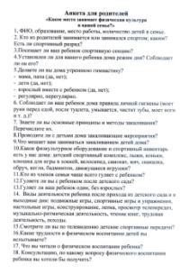
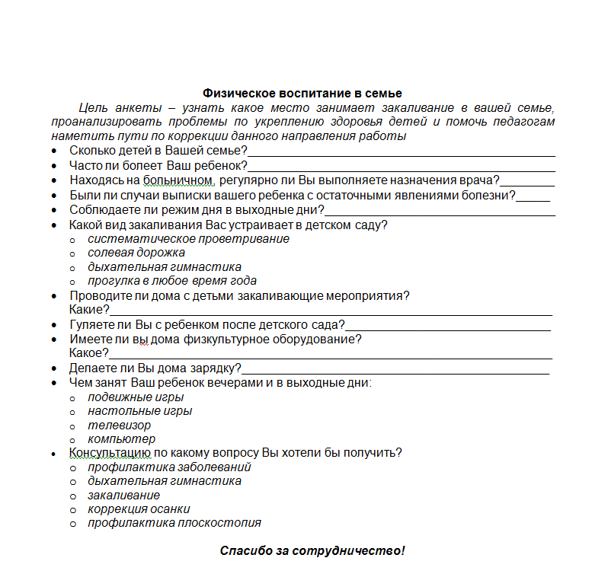
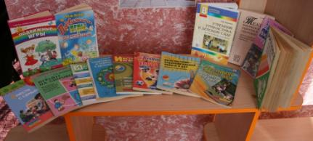
анкетирование родителей
библиотека

Slide 13
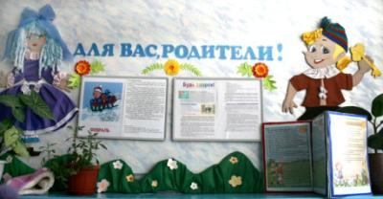
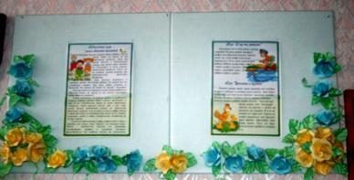
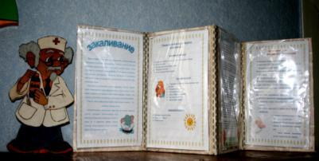
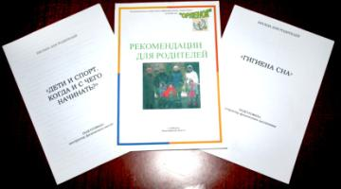
рекомендации,
консультации

Slide 14
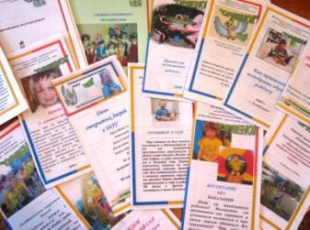
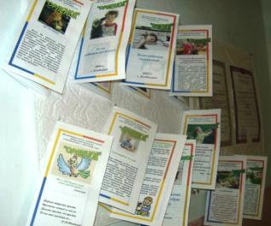
буклеты

Slide 15
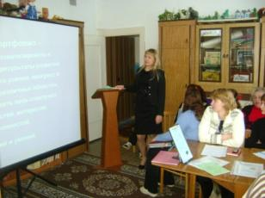
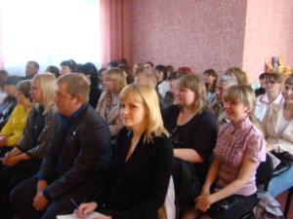
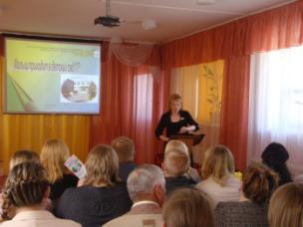
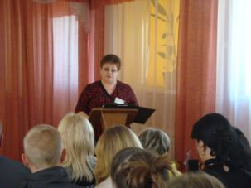
собрание

Slide 16
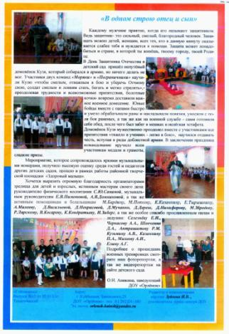
газета «Гнёздышко»

Slide 17
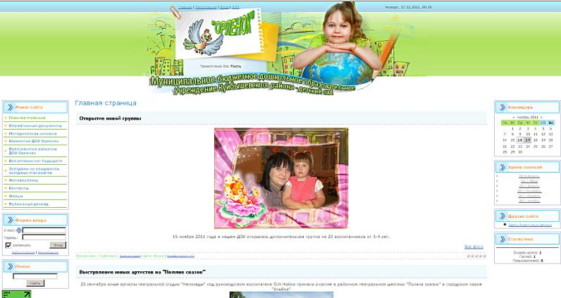
информационный сайт детского сада

Slide 18
Система взаимодействия ДОУ с семьей по физическому воспитанию, способствует:
приобретению теоретических и практических знаний, чтобы в домашних условиях родители могли закрепить приобретенные ребенком двигательные умения и навыки.
позволяет повысить эффективность работы по физическому воспитанию
родители приобретают необходимые знания о физическом развитии ребенка, что обеспечивает преемственность методов и приемов воспитания детей в семье и в ДОУ.

Slide 19
Спасибо за внимание!

